Slide 1
ETÜ-YÜTAM
ERZURUM TEKNİK ÜNİVERSİTESİ
YÜKSEK TEKNOLOJİ UYGULAMA VE ARAŞTIRMA MERKEZİ

Slide 2
ETÜ-YÜTAM
ETÜ-YÜTAM, T.C. Kalkınma Bakanlığının 2010 yılından sonra kurulmuş ve henüz Merkezi Araştırma Laboratuvarı Desteği almamış Üniversitelere verilen destek kapsamında 2014K120360 numaralı proje kapsamında kurulmuştur.
ETÜ-YÜTAM 4700 m² kapalı alana sahip bir araştırma merkezidir.
Merkezde,
2 adet 1000 sınıfı temiz oda
22 adet farklı büyüklüklerde araştırma laboratuvarı
1 adet eğitim salonu
1 adet toplantı salonu
4 adet personel odası (8 uzman personel için)
4 adet çalışma ofisi (toplamda 20 araştırmacı aynı anda kullanabilir)
1 adet dinlenme salonu
2 adet mutfak

Slide 3
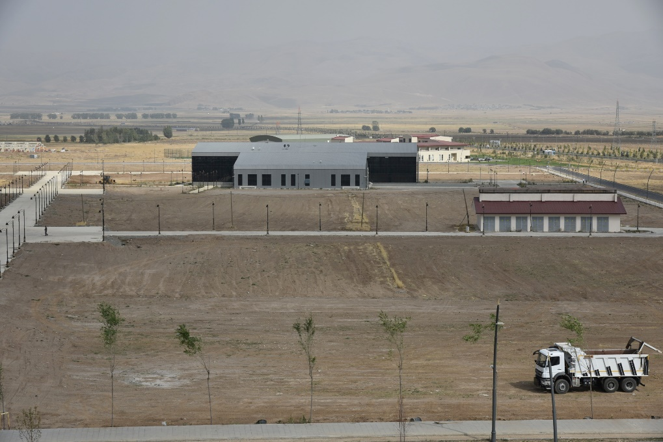
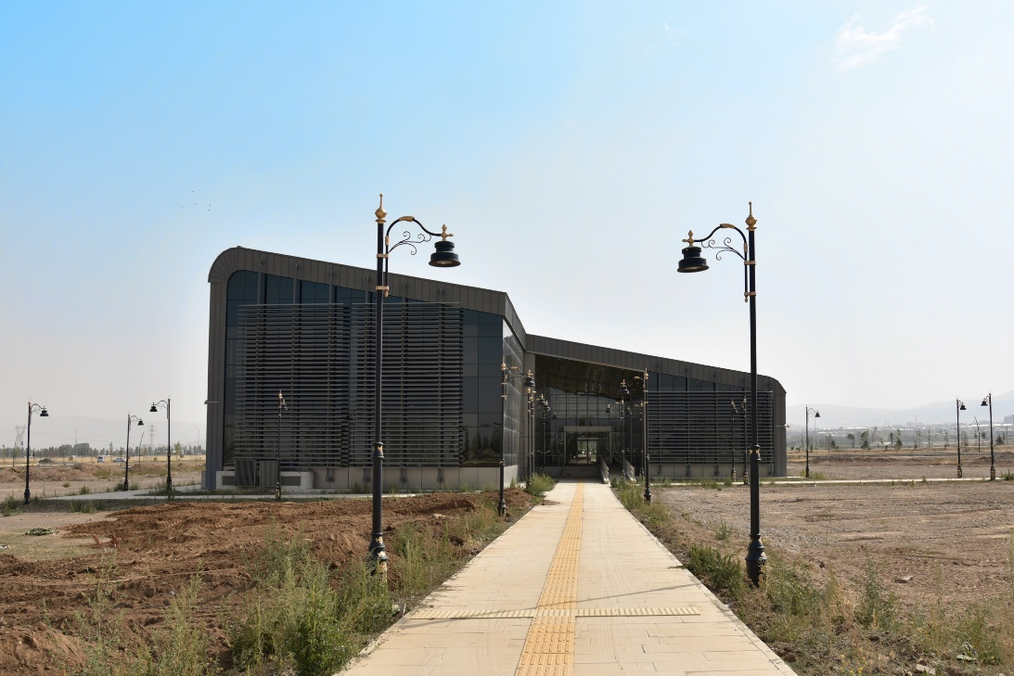
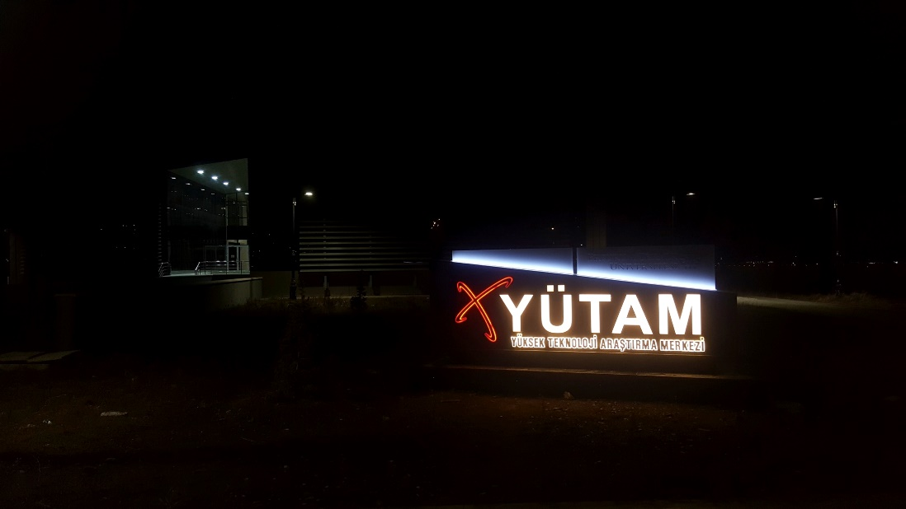

Slide 4
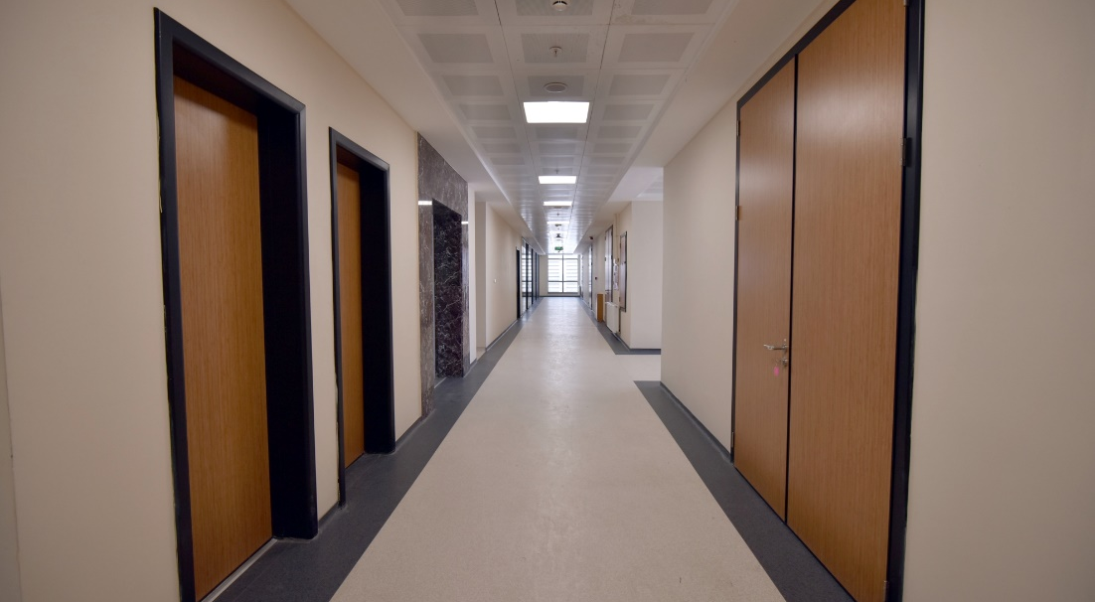
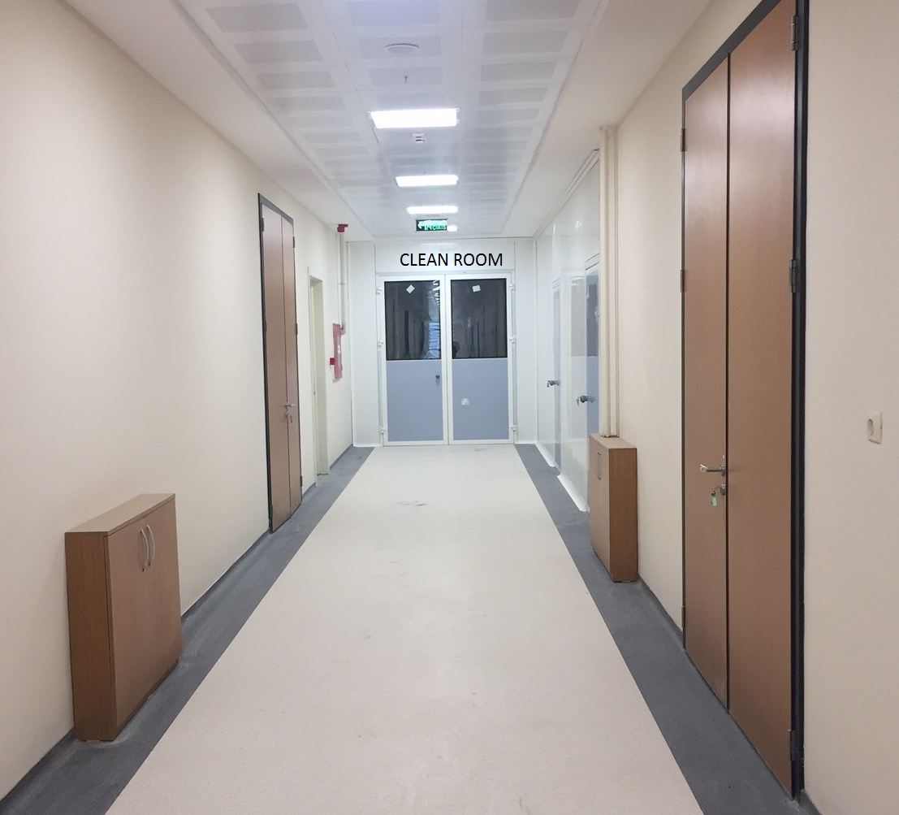
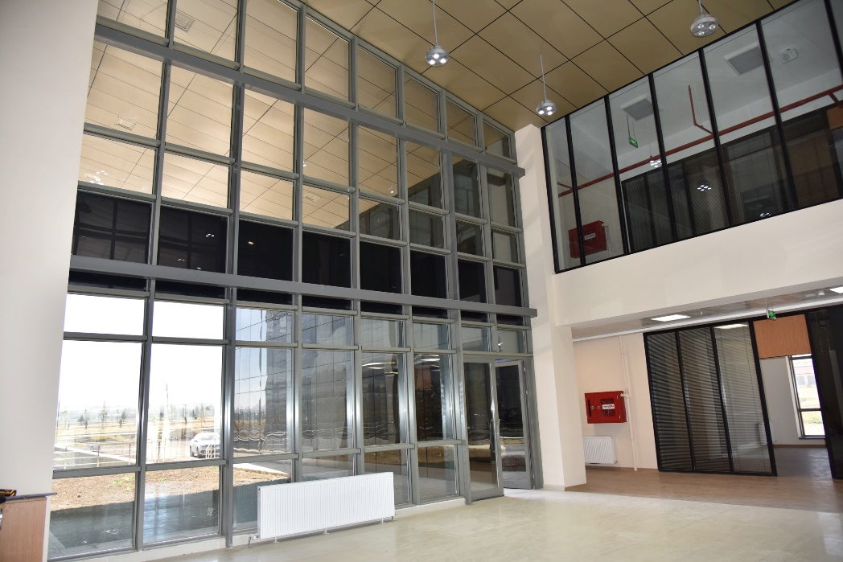

Slide 5
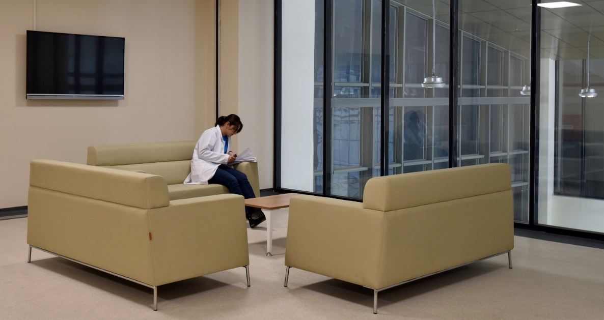
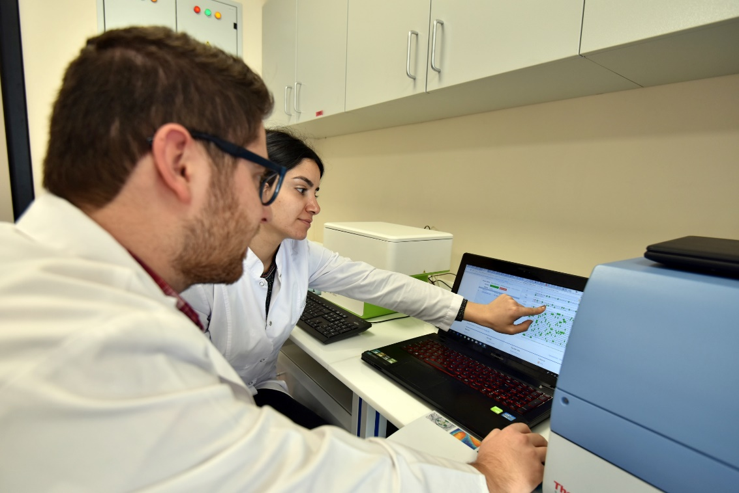

Slide 6
Hedeflerimiz
Özelde şehrimizin ve bölgemizin, genelde ülkemizin kalkınmasına ve gelişmesine yardımcı olacak ve dünya ile rekabet etmesini sağlayacak bilimsel ve teknolojik araştırmaları planlamak, teşvik etmek ve gerçekleştirmek.
Doğudan batıya gerçekleşen nitelikli beyin göçünü tersine çevirerek merkezimizi birikimli ve dinamik bilim insanlarımızın ve araştırmacılarımızın buluştukları bir platform haline getirmek.
Erzurum Teknik Üniversitesi Fen Bilimleri Enstitüsü ile koordinasyon ve işbirliği içinde yüksek teknoloji alanında Türkiye'nin ihtiyacı olan uzmanlar ve araştırmacılar yetiştirmek.
Aynı alanlarda çalışmalar yapan yurt içinde ve dışındaki akademik ve araştırma birimleri arasında bilimsel, teknolojik ve eğitsel alanlarda işbirliğini geliştirmek.
Üniversiteler ile endüstri kuruluşları arasında bilgi alışverişini sağlamak, Ar-Ge merkezi olarak elde edilen birikimleri sanayiye aktararak üniversite-kamu-sanayi işbirliğini geliştirmek.

Slide 7
YÜTAM Araştırma Grupları
Merkezimizde, TÜBİTAK Vizyon 2023 belgesinde yer alan ve Bilim ve Teknoloji Yüksek Kurulu’nda belirlenen öncelikli teknolojik alanlar göz önünde bulundurularak aşağıda verilen araştırma grupları oluşturulmuştur.
Fotonik ve Güneş Enerjisi Teknolojileri Araştırma Grubu
Prof. Dr. Bülent ÇAKMAK
Mikro/Nano Akışkanlar Mekaniği ve Isı Transferi Araştırma Grubu
Prof. Dr. Bayram ŞAHİN
Biyomalzeme Üretimi ve Biyomekanik Araştırma Grubu
Prof. Dr. İrfan KAYMAZ
Biyoteknoloji Araştırma Grubu
Prof. Dr. Hasan TÜRKEZ

Slide 8
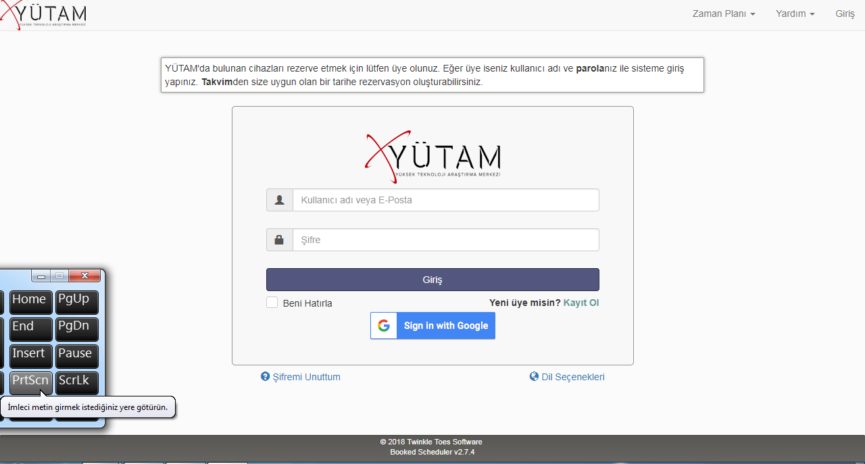
Ortak Randevu sistemi

Slide 9
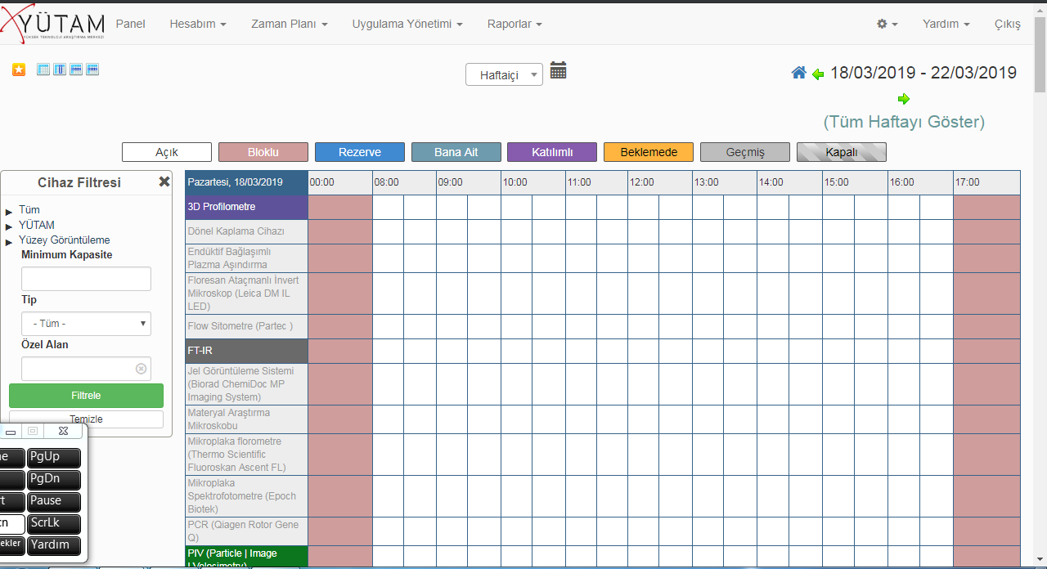
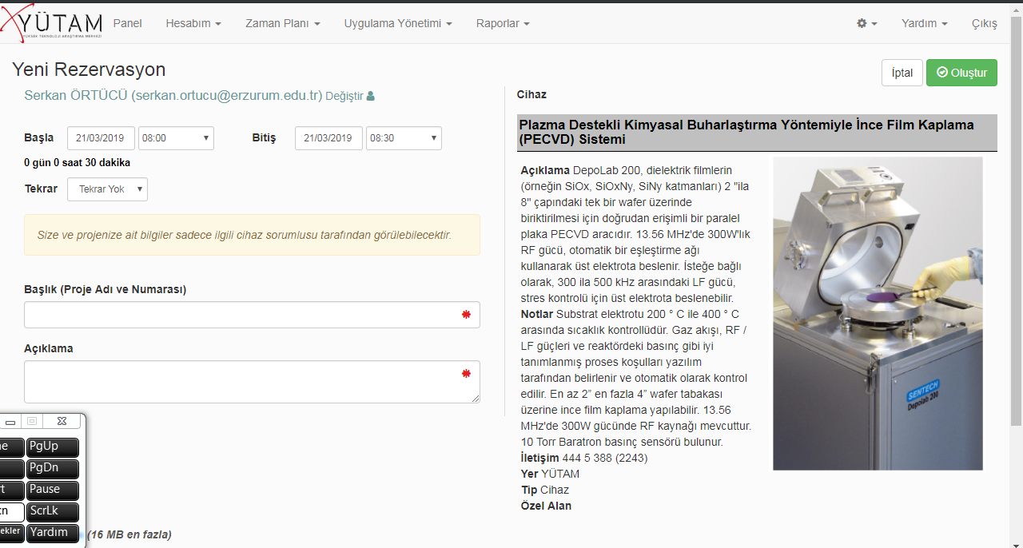

Slide 10
Fotonik ve Güneş Enerjisi Teknolojileri
Araştırma Grubu
Fotonik teknolojilerin (lazer, termal kamera gibi nanoaygıtlar) ve güneş pillerin üretimi için, 2 adet 1000 sınıfı temiz odada araştırmalar yapılmıştır. Bu sayede ülkemizin fotonik teknolojisinde ve yenilenebilir enerji sektöründe yurtdışına bağımlılığının azaltılması hedeflenmektedir.
Araştırma Olanakları
Magnetron Sputtering Coating System
Thermal Evaporation System
Plasma Enhanced Chemical Vapor Deposition (PECVD) system
RIE/ICP Etching System
Spin Coater
3D Optical Surface Profilometer

Slide 11
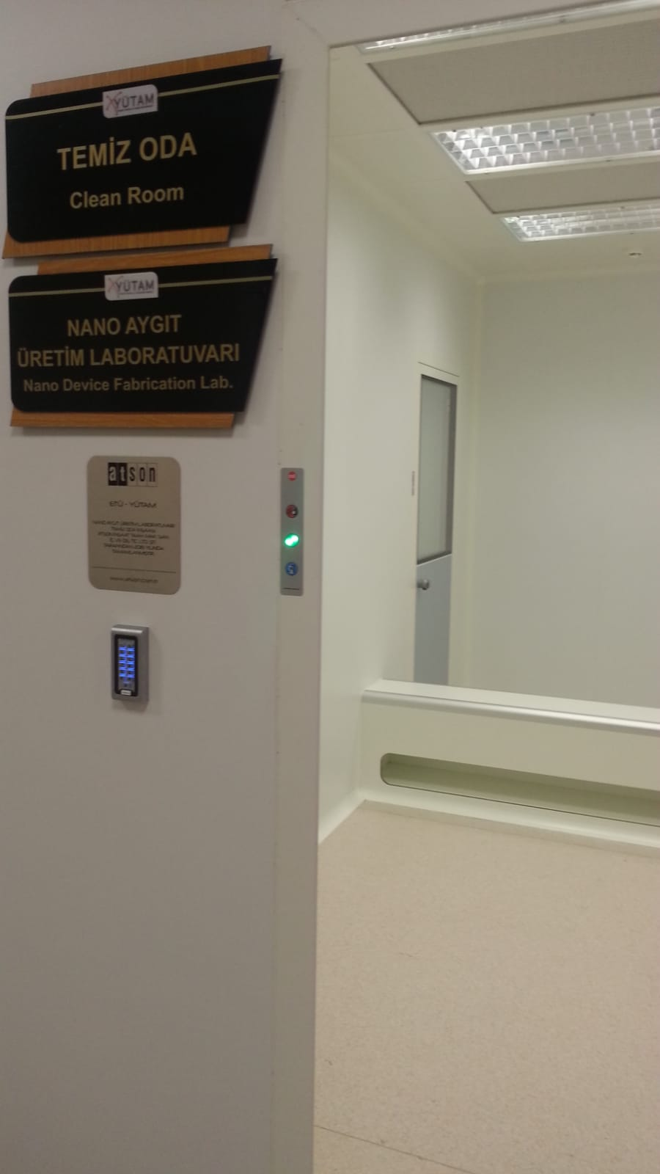
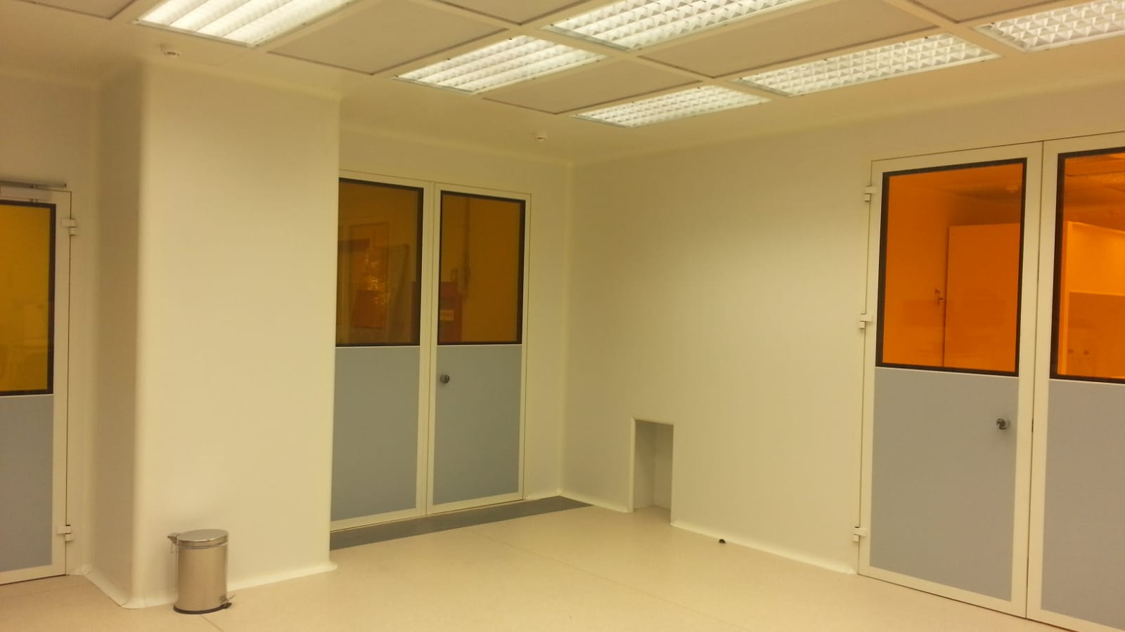
Temiz Odalar (1000 Class)

Slide 12
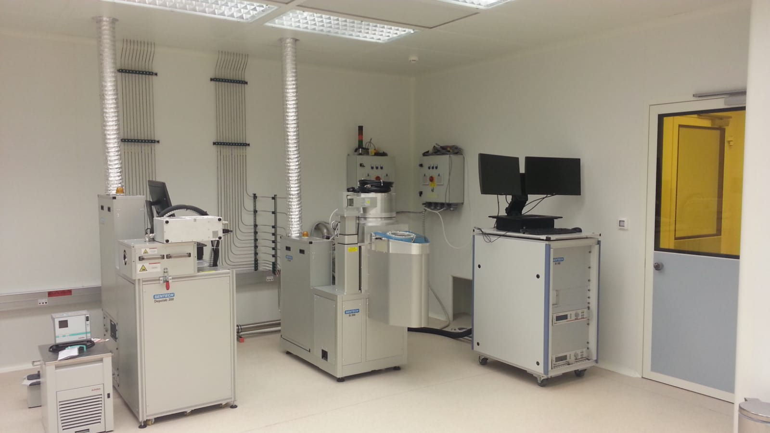

Slide 13
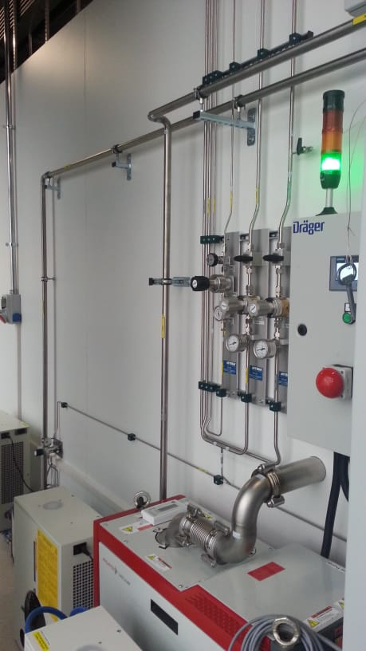
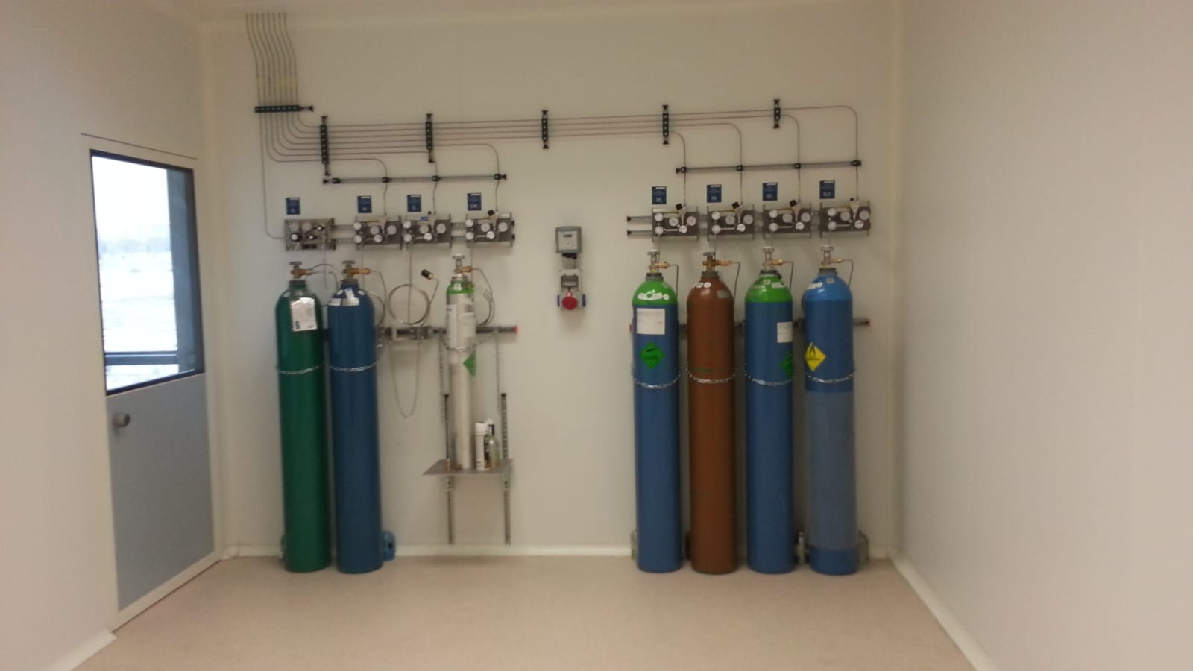
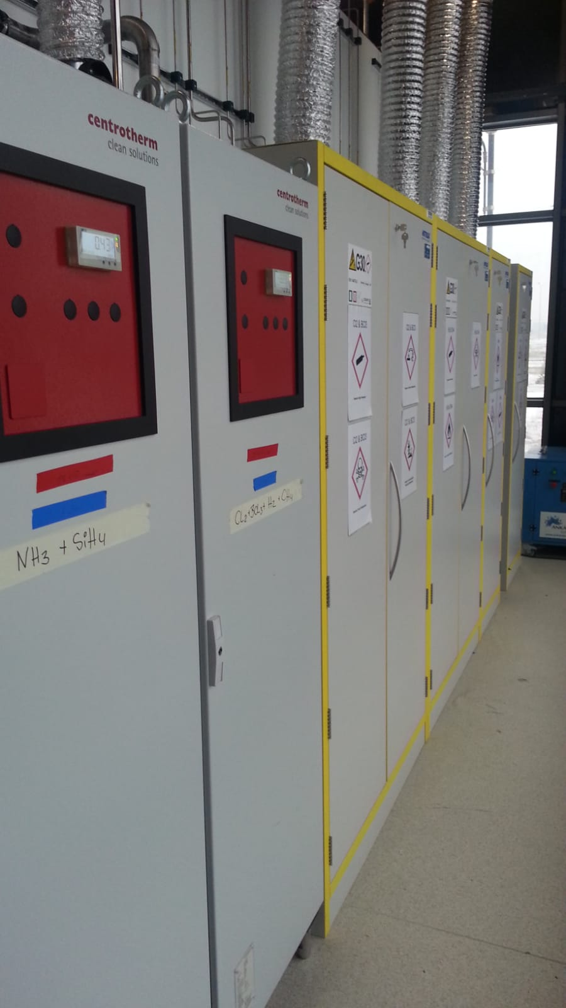

Slide 14
Mikro/Nano Akışkanlar Mekaniği ve Isı Transferi
Araştırma Grubu
Nanoakışkanlar ve mikro akışlı cihazlar için oluşturulacak kapsamlı alt yapı olanakları sayesinde her türlü nanoakışkanın sentezlenmesi, mikro boyutta cihazların tasarım ve geliştirilmesi, mikro pompa ve mikro pillerdeki manyetik ve elektromanyetik olarak zorlanmış mikro akışların analizleri gerçekleştirilecektir. Bunların yanı sıra, havacılık & otomotiv endüstrisi, savunma sanayi, uzay endüstrisi gibi stratejik alanlara yönelik komponent tasarım ve geliştirilmesine olanak sağlanacaktır.
Araştırma Olanakları
3D PIV System
Micro/Nano PIV/LIF System
Sprey and Particle Characterization
Two-Multi Phase Flow System
Thermal Camera

Slide 16
Biyomalzeme Üretimi ve Biyomekanik Araştırma Grubu
Bu araştırma grubunun temel amacı, karmaşık yapılı ve kişiye özel implant malzemelerin üretilmesi ve bu malzemelerin yüzey özelliklerinin iyileştirilerek kullanım ömürlerinin artırılmasıdır.
Araştırma Olanakları
Environmental Scanning Electron Microscopy (E-SEM)
X-Ray Diffractometer (XRD)
SLM (Additive Manufacturing)
Tribology Tests Units
Microhardness Test Device
Servo-hydrolic Fatigue Machine (Axial and Torsion)
Tensile Test Device
FTIR
UV-VIS-NIR
3D Optical Profilometer

Slide 17
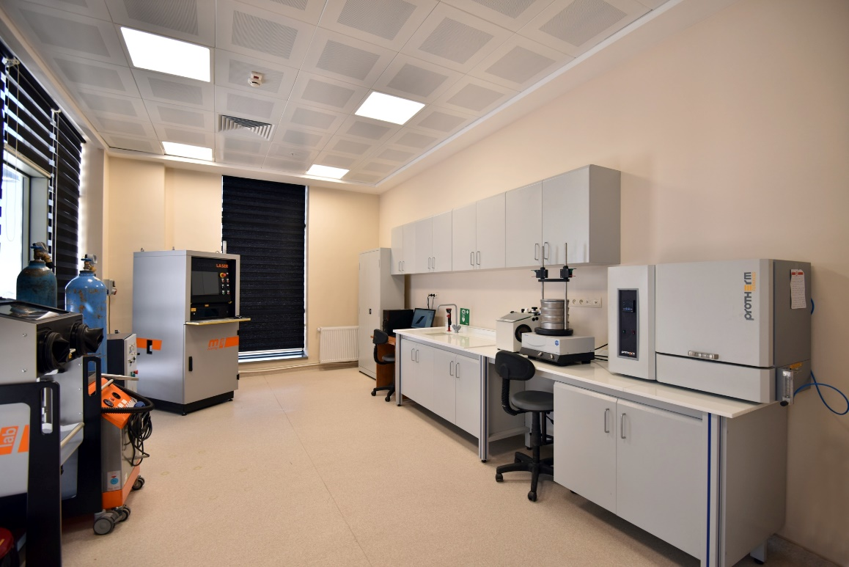

Slide 18
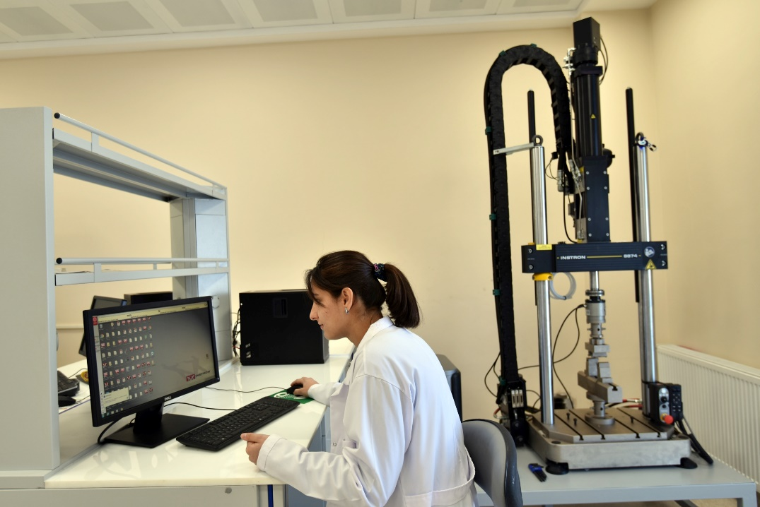
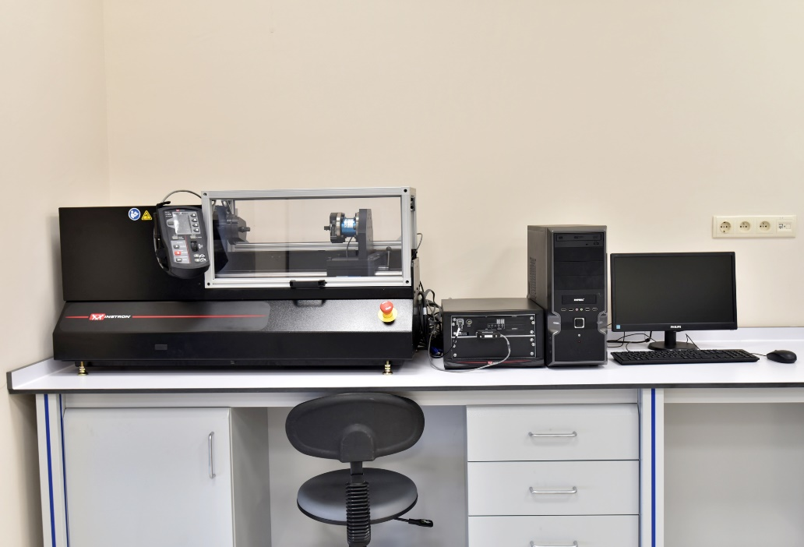

Slide 19
Biyoteknoloji Araştırma Grubu

Slide 20
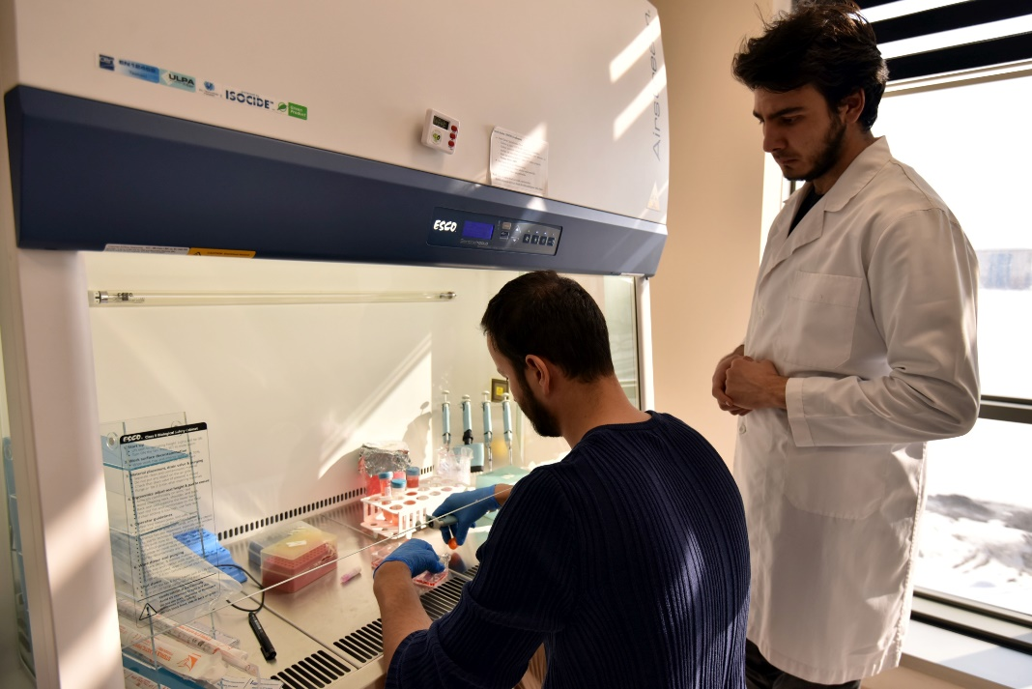

Slide 21
YÜTAM Destekli Bilimsel Faaliyetler
YÜTAM bünyesinde alımı tamamlanan bu cihazlar kullanılarak
+50 SCI (Science Citation Index) makale
+50 bilimsel konferansta sunulan bildiri
+10 adet TÜBİTAK Projesi
4 adet SANTEZ+TEYDEB projesi

Slide 22
DİNLEDİĞİNİZ İÇİN TEŞEKKÜR EDERİM
YARINLARI BİRLİKTE ŞEKİLLENDİRELİM…

Slide 23
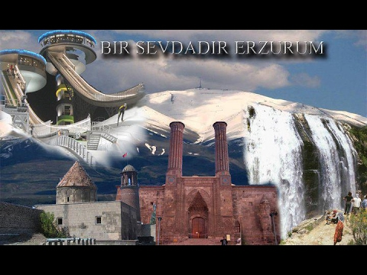
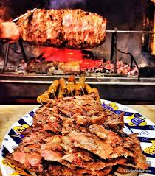
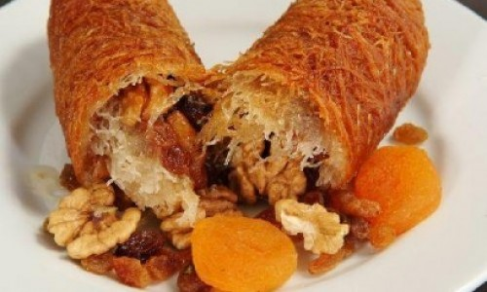
Sizleri Erzurum’da ağırlamaktan mutluluk duyarız…

